Slide 1
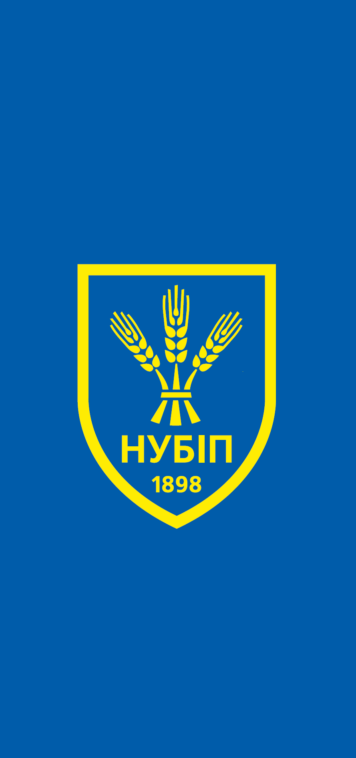
Академічна доброчесність та підготовка навчально-методичних видань
НАЦІОНАЛЬНИЙ УНІВЕРСИТЕТ БІОРЕСУРСІВ
І ПРИРОДОКОРИСТУВАННЯ УКРАЇНИ
17.09.2025
Тетяна Кіщак, кандидат сільськогосподарських наук, директор наукової бібліотеки

Slide 2
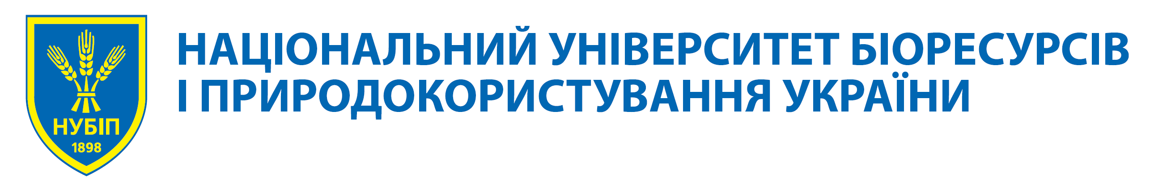

Нормативні документи з академічної доброчесності
Стаття 42 ЗУ “Про освіту” від 05.09.2017 р.
Академічна доброчесність - це етичні принципи та правила, яких мають дотримуватися всі учасники освітнього процесу аби забезпечити довіру до результатів навчання
Порушення академічної доброчесності:
Плагіат
Фабрикація
Списування
Фальсифікація
Обман
Хабарництво

Slide 3
Плагіат - це оприлюднення (частково або повністю) наукових (творчих) результатів, отриманих іншими особами, як результатів власного дослідження (творчості) та/або відтворення опублікованих текстів (оприлюднених творів мистецтва) інших авторів без зазначення авторства.
Самоплагіат - оприлюднення (частково або повністю) власних раніше опублікованих наукових результатів як нових наукових результатів.

Slide 4
За порушення академічної доброчесності педагогічні, науково-педагогічні та наукові працівники закладів освіти можуть бути притягнені до такої академічної відповідальності:
відмова у присудженні ступеня освітньо-наукового чи освітньо-творчого рівня чи присвоєнні вченого звання;
позбавлення присудженого ступеня освітньо-наукового чи освітньо-творчого рівня чи присвоєного вченого звання;
відмова в присвоєнні або позбавлення присвоєного педагогічного звання, кваліфікаційної категорії;
позбавлення права брати участь у роботі визначених законом органів чи займати визначені законом посади.

Slide 5
Нормативні документи з академічної доброчесності
Закон України «Про вищу освіту»
стаття 16 Система забезпечення якості освіти
п.8 забезпечення дотримання академічної доброчесності працівниками закладів вищої освіти та здобувачами вищої освіти, у тому числі створення і забезпечення функціонування ефективної системи запобігання та виявлення академічного плагіату

Slide 6
Нормативні документи НУБіП України з академічної доброчесності
1. Етичний кодекс науково-педагогічного працівника, затверджений рішенням Вченої ради університету
2. Положення про академічну доброчесність у Національному університеті біоресурсів і природокористування України, затверджене рішенням Вченої ради університету
3. Положення про забезпечення якості освітньої діяльності та якості вищої освіти у НУБіП України, затверджене рішенням Вченої ради університету
4. Положення про порядок перевірки наукових, навчально-методичних, дисертаційних, магістерських, бакалаврських та інших робіт на наявність плагіату, затверджене ректором університету

Slide 7
Підготовка навчально-методичних видань видань
Положення про порядок підготовки, оформлення та видання навчальної літератури НУБіП України від 27.02.2025 р.
Перелік розсилки обов'язкового примірника
Перевірка навчальних видань на плагіат – голови/секретарі методрад ННІ/факультетів надсилають відсканову заяву, підписану усіма авторами видання, навчальне видання у форматі word/pdf на е-mail: library@nubip.edu.ua; звіт по перевірці надсилаємо на е-адресу, готуємо довідку про перевірку видання на плагіат

Slide 8

Програма для перевірки на плагіат
StrikePlagiarism
//StrikePlagiarism.com

Slide 9
Які види робіт перевіряються в ЗВО?
Студентські випускні роботи (бакалаврські, магістерські)
Навчальні видання (підручники, навчальні посібники, довідники словники)
Наукові видання (статті, монографії, дисертаційні роботи)

Slide 10
Як здійснюється перевірка?
Шляхом порівняння завантаженого документу з документами мережі Інтернет та базою даних програми StrikePlagiarism, куди включені всі видання, які перевіряють інші ЗВО

Slide 11

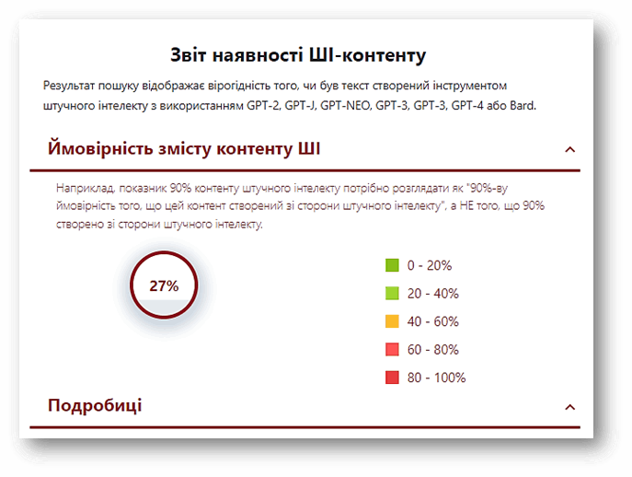
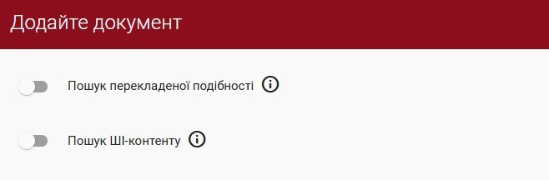
Перевірка на плагіат з виявленням ШІ та перекладеного тексту

Slide 12
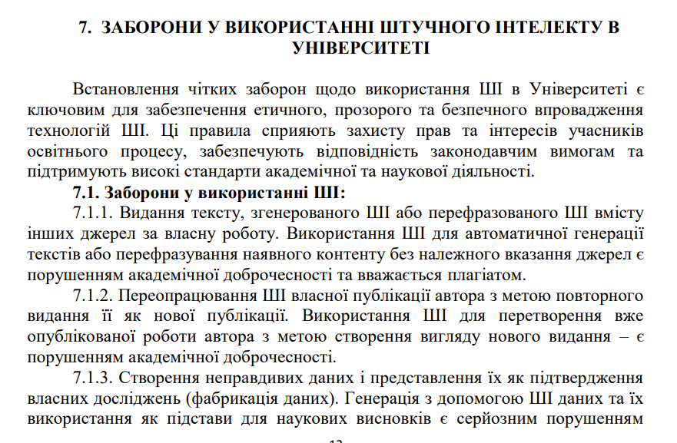
Положення про політику використання штучного інтелекту
у НУБіП України
ОСНОВНІ ПРИНЦИПИ:
Етичність
Безпека
Конфіденційність
Відповідальність

Slide 13
Комісія з питань етики та академічної доброчесності
наказ ректора № 362 від 02.04.2025
Комісія наділяється правом розглядати та аналізувати окремі випадки щодо можливого порушення академічної доброчесності на підставі протоколів аналізу звіту подібності перевірених текстів видань у антиплагіатній системі та надавати пропозиції Вченій раді та/або вченим радам ННІ/факультетів щодо прийняття адміністративних рішень згідно чинного законодавства

Slide 14
Міжнародні та українські нормативні документи з авторського права
Бернська конвенція про охорону літературних і художніх творів, 1886 р.
Всесвітня (Женевська) конвенція про авторське право, 1952 р.
Угода про торговельні аспекти прав інтелектуальної власності, 1994 р.
ЗУ «Про авторське право і суміжні права», 2022 р.
Всесвітня (Женевська) конвенція про авторське право
Твори, що вийшли у світ, користуються охороною незалежно від факту й місця друку у всіх державах, які є учасниками угоди.
Встановлено виключне право автора перекладати, випускати в світ і дозволяти переклад та випуск своїх творів.
Охорона авторських прав забезпечується протягом життя автора і не менш як 25 років після його смерті.

Slide 15
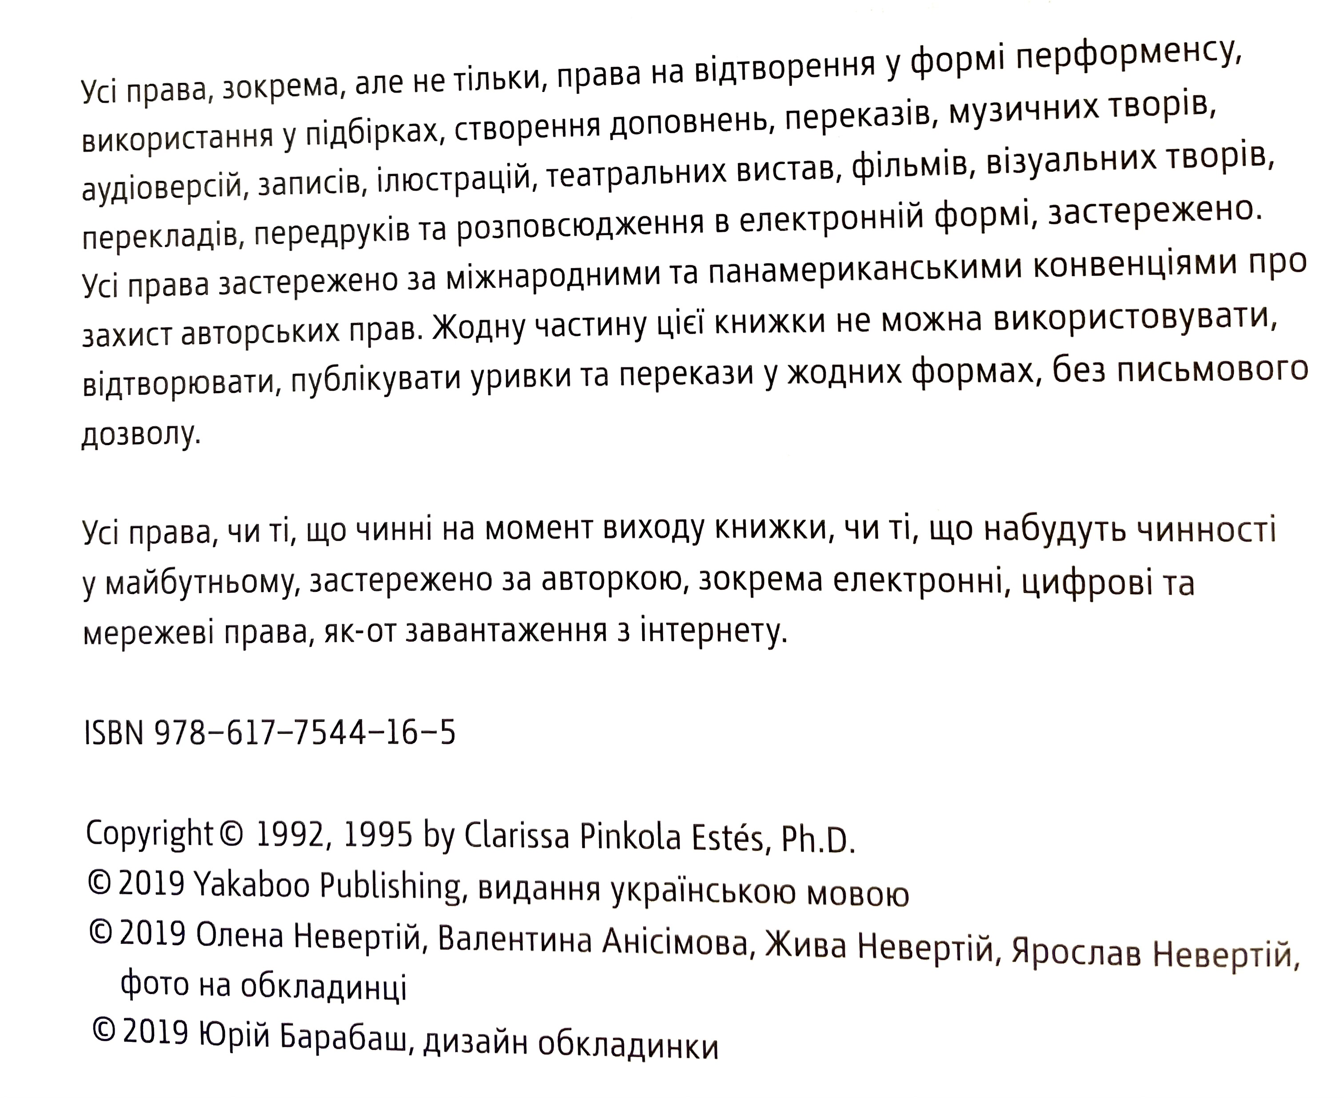
Всесвітня (Женевська) конвенція про авторське право
Конвенція установлює правила про знак охорони авторського права, що зображується у вигляді латинської літери С із зазначенням імені володільця авторського права та року першого випуску твору в світ. Ці відомості повинні бути розмішені у такий спосіб і на такому місці, які б ясно вказували, що твір охороняється авторським правом.
Україна є учасницею Всесвітньої (Женевської) конвенції про авторське право.

Slide 16
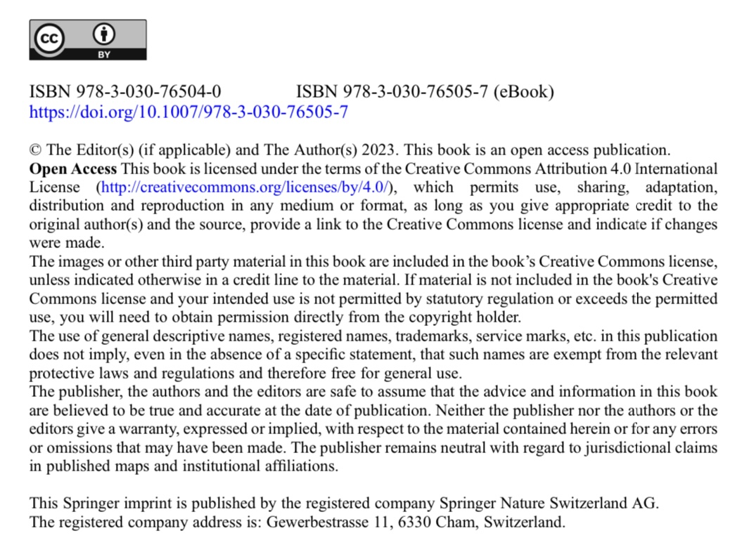
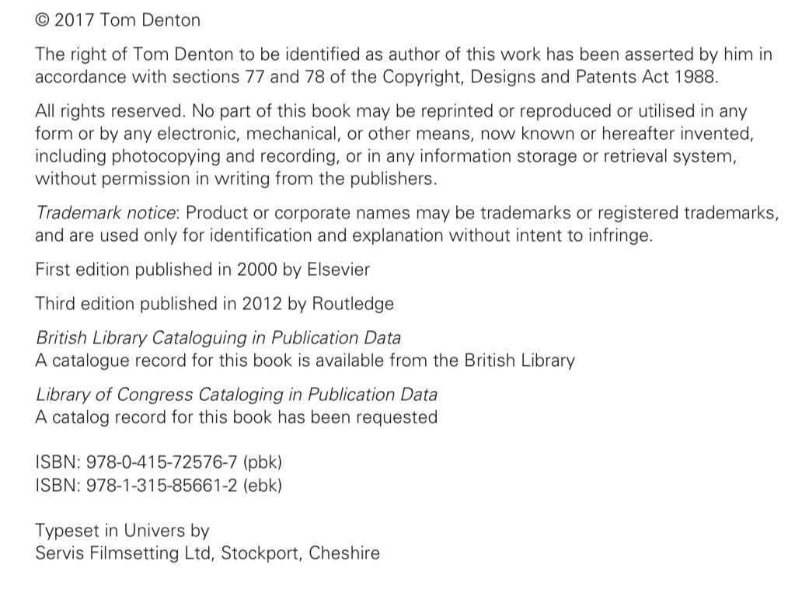
Охорона авторського права на видання книг

Slide 17

Використання публічної ліцензії Creative Commons
Ліцензія Creative Commons дозволяє користувачам вільно використовувати цифровий контент за згодою авторів та інших суб’єктів авторських прав із зазначенням атрибутів твору.
Символьне позначення вільної публічної ліцензії Creative Commons – СС.
Графічне позначення:
1) Вільна публічна ліцензія
Creative Commons Attribution.
2) Вільна публічна ліцензія Creative Commons
Attribution ShareAlike.
3) Вільна публічна ліцензія Creative Commons Attribution-NoDerivs.

Slide 18
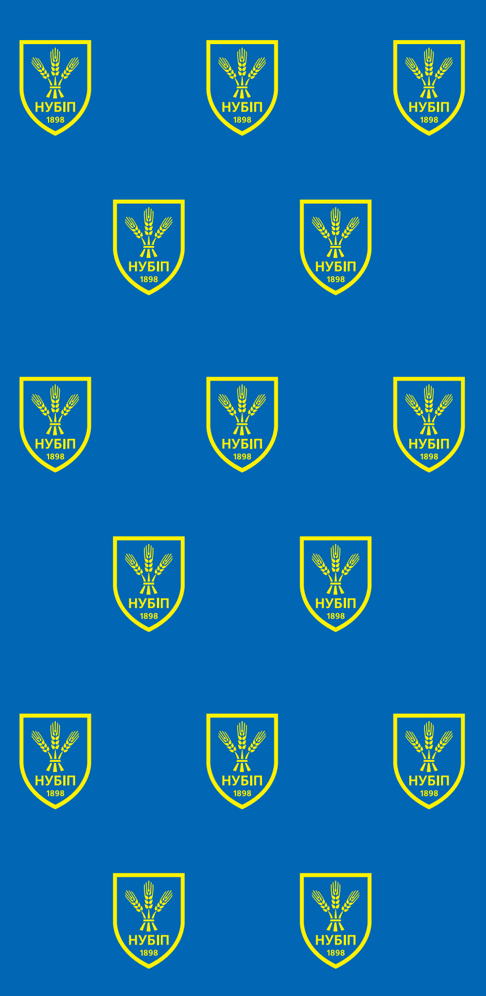
Тетяна Кіщак,
директор наукової бібліотеки
+38 066 758 73 58
library@nubip.edu.ua
nubip.edu.ua

